Slide 1
AuLA 5 T2
Modelação Ecológica
13 Novembro 2018 – 14:00-17:00 – sala 2.2.14
Tiago A. Marques

Slide 2





Slide 3


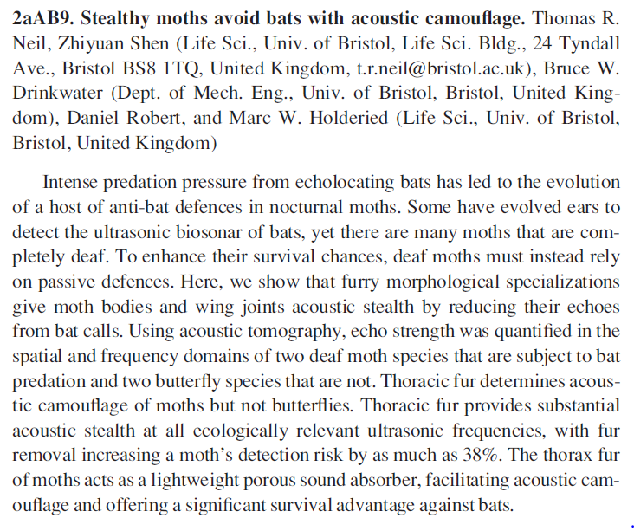


Slide 4


Slide 5

https://swirlstats.com/
install.packages("swirl")
library("swirl")
swirl()

Slide 6
A couple of
journal special issues on Ecological Modelling
now available on
FENIX!

Slide 7

EwE stands for Ecopath with Ecosim: modelos para cadeias tróficas - Modelos de estado estacionário

Slide 8


Slide 9
… as AGREED, you HAVE Worked A LOT Since we met in October!!!
Read the paper I suggested:
Evans, M. R. 2011 Modelling ecological systems in a changing world Philosophical Transactions of the Royal Society B: Biological Sciences 367: 181-190 – to discuss later
QUEM LEU ?

Slide 10
6 data sets
Collect the TPC data set as described in the 1st class, and do a small dynamic report describing your initial question and your conclusions – send me the data (first, so I can comment if it looks adequate) and the report (after) by e-mail.
Patricia Marques (e Daniel Nunes, Guilherme Pereira, Mariana Cravo, Pedro Afonso)– dados de intertidal (recolhidos)
Sara Bento – ursos e lobos (literatura)
Gonçalo Matias – Leopardus sp. (dryad)
Guilherme Pereira – salmões (literatura)
Joana Pereira – alfaces (recolhidos)
Afonso Dinis – cobras (literatura?)

Slide 11
Practice R for modelling!
Work over and master all that is in the R and Rstudio tutorial
Work over and master the “Extra” material in TP1
Do the exercises (ficha de trabalho) under TP3
ME_FT2.pdf – more on R and data analysis
Do online tutorials, play with datasets you know, etc.
Practice, practice, practice.
When you have questions or doubts, send me an e-mail. If your code breaks, send me an email. If you need background material about some topic, send me an e-mail.

Slide 12
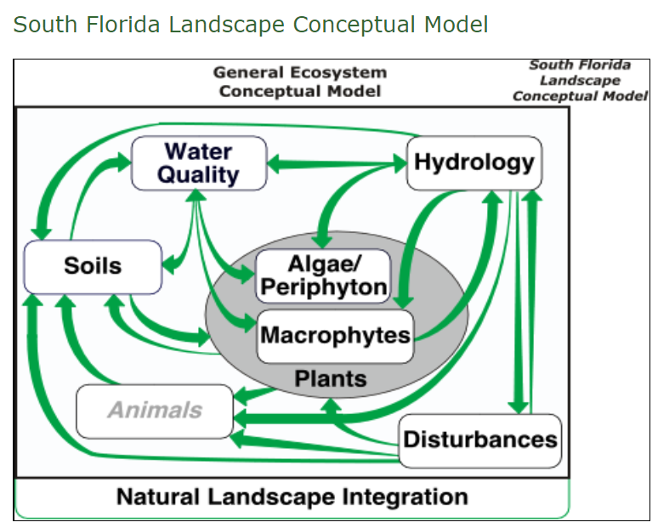
To think, conceptually, about models
Do ficha de trabalho ME_FT1.pdf (under aula TP2)
http://www.ecolandmod.com/background/sfcm/GECM.html

Slide 13
Aula T3
Modelação Ecológica
Modelos de base estatística

Slide 14
Enquadramento
Os modelos de base estatística tentam frequentemente contornar dois problemas:
  desconhecimento do modelo e de quais as variáveis que serão importantes;
  desconhecimento da influência e relações das várias variáveis.

Slide 15
Enquadramento
Modelo conhecido
Modelo desconhecido
Parâmetros conhecidos
Parâmetros desconhecidos
Análise exploratória
Análises estatísticas
Estimação de parâmetros
Calibração
Simulação
Computação
Geração de respostas
(valores previstos)
Respostas observadas
(valores observados - dados)

Slide 16
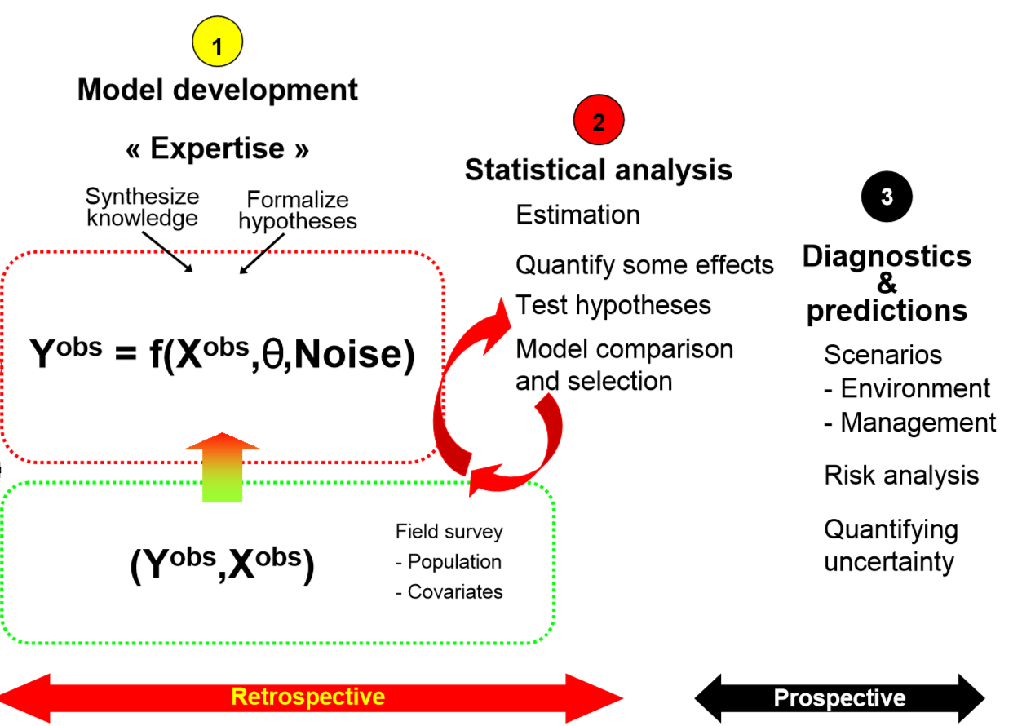
Enquadramento

Slide 17
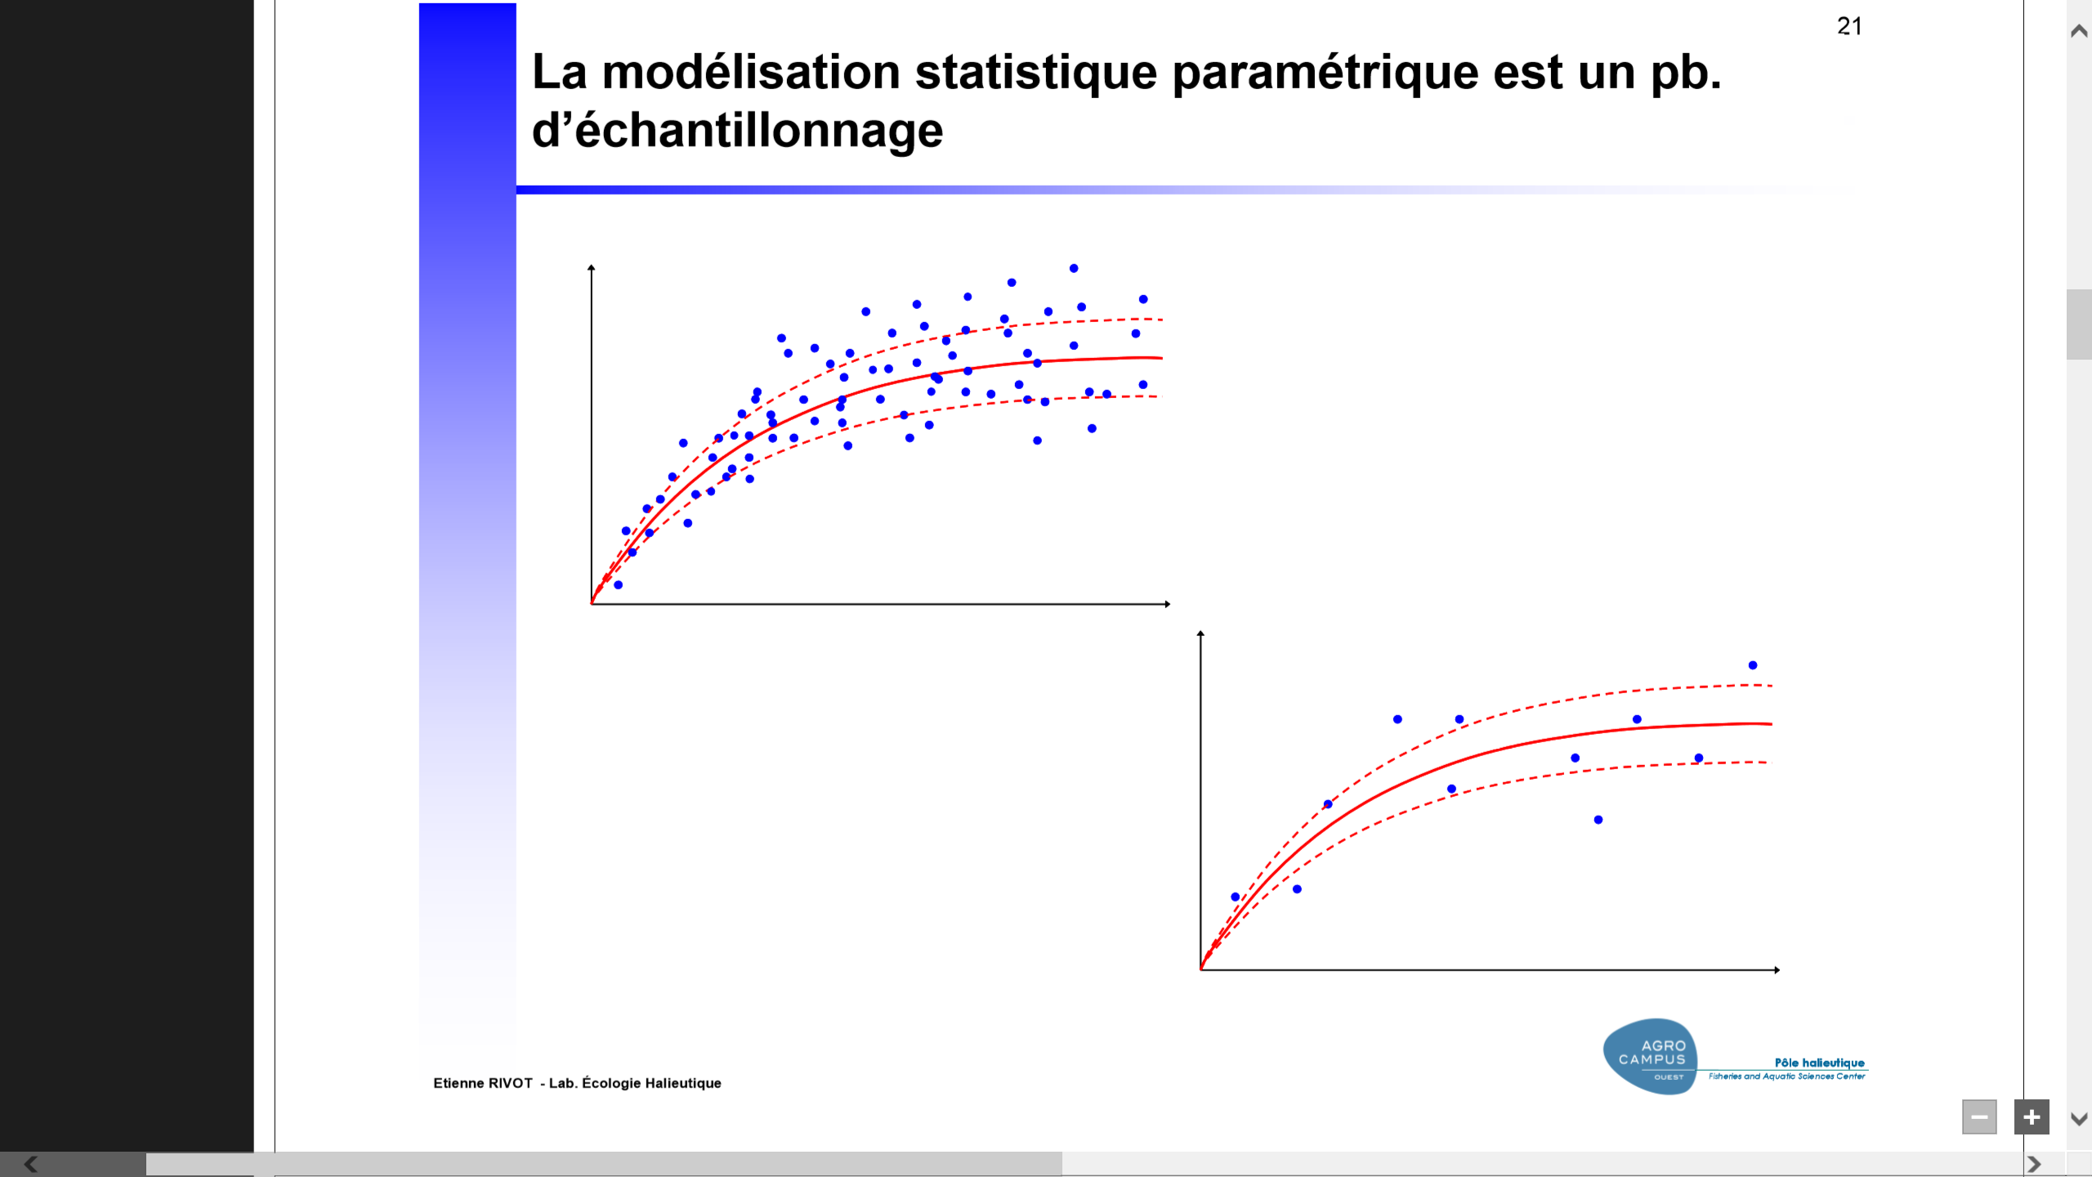
Enquadramento
Os modelos de base estatística são, pois, extremamente dependentes das observações iniciais (quantidade e qualidade dos dados)

Slide 18
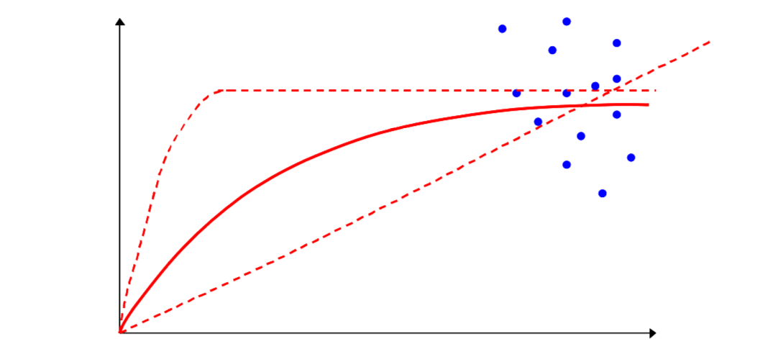
Enquadramento

Slide 19
Enquadramento
Têm como objectivo principal explicar as componentes da variabilidade associada a um certo fenómeno, determinando:
    a parte relativa aos efeitos sistemáticos e aos efeitos aleatórios;
    a parte relativa às diferentes variáveis explicativas.

Slide 20
Enquadramento
O seu desenvolvimento envolve:
    Teste da existência de “efeitos significativos”;
    Teste de diferentes hipóteses (e escolha entre muitos modelos);
    Estimação de parâmetros;
    Previsões.

Slide 21
Enquadramento
Deve ser tido em conta o princípio da parcimónia:
Compromisso
Representar a complexidade do sistema e atingir um bom nível de realismo
Simplificar o problema e a abordagem metodológica

Slide 22
Enquadramento
Deve ser tido em conta o princípio da parcimónia:
Compromisso
Enviesamento (Bias)
Estimação dos parâmetros e/ou previsões
Variância
Estimação dos parâmetros e/ou previsões

Slide 23
Enquadramento
Variância
Enviesamento
Nº parâmetros / Nº observações
Variancia e enviesamento determinados repetindo o processo muitas vezes.

Slide 24
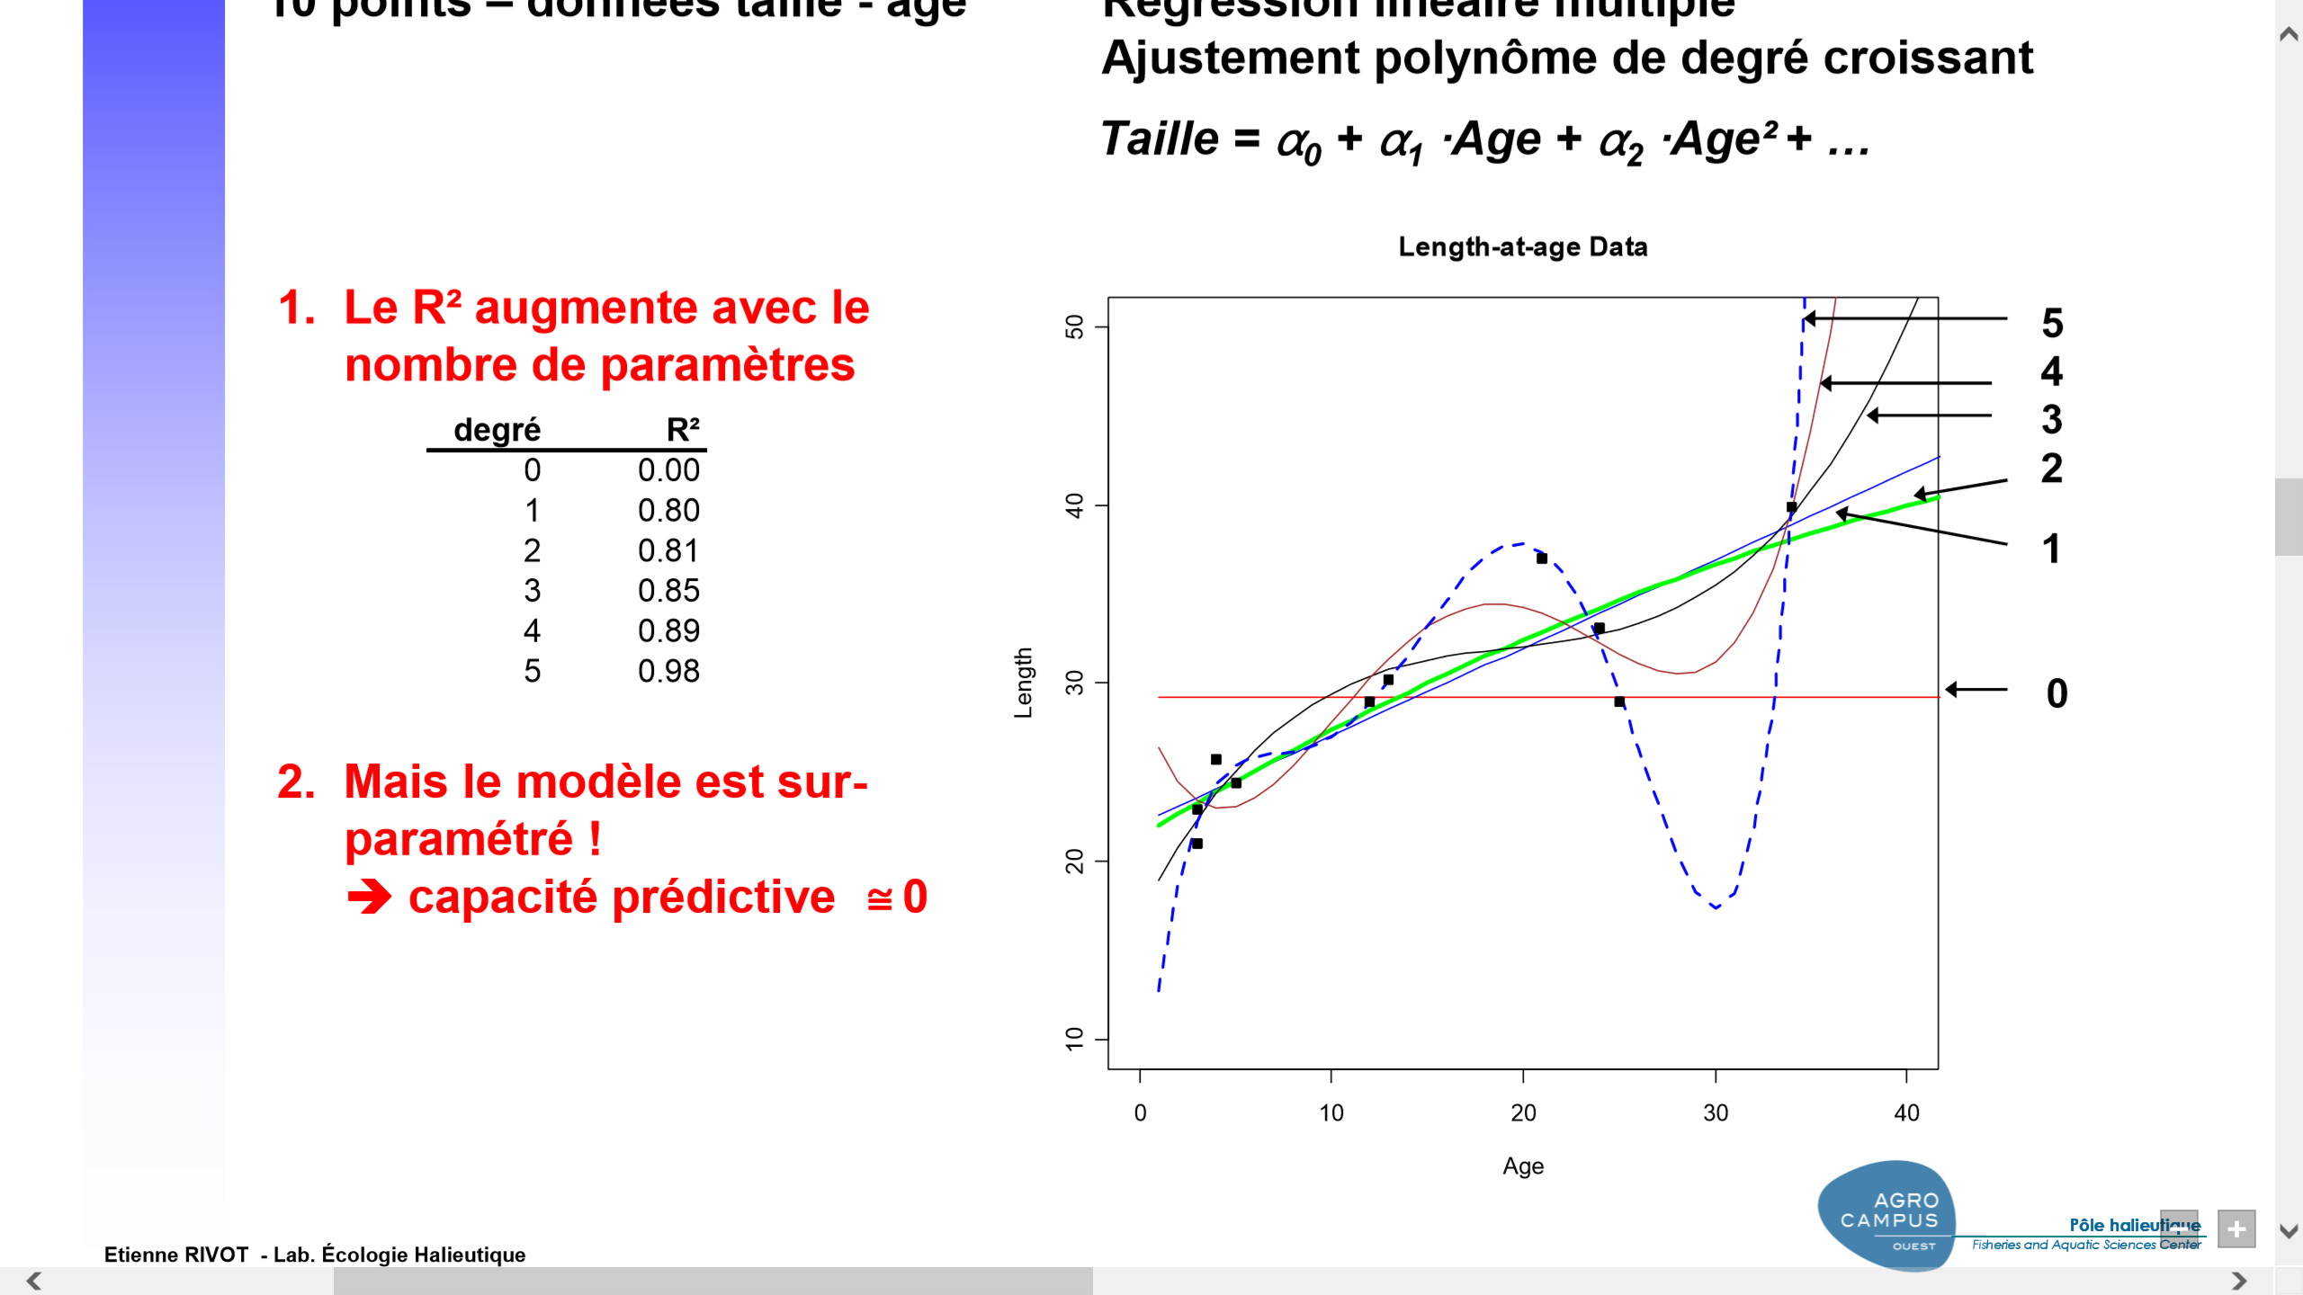
Enquadramento
Length
Nº P
R²
Age

Slide 25
Aspectos conceptuais da modelação de base estatística
O principal desafio às diferentes abordagens metodológicas é o estabelecimento de um bom compromisso entre o ajustamento do modelo e a simplicidade;
Isto é desenvolvido em duas perspectivas distintas:
    Testes de hipóteses
    Critérios de selecção de modelos

Slide 26
Aspectos conceptuais da modelação de base estatística
Uma das principais ferramentas de modelação de base estatística consiste no desenvolvimento de
    Modelos lineares generalizados (MLG) ou
Generalized linear models (GLM)
entre outras:
GAM – Generalized Additive Models
BRT – Boosted Regression Trees
CART – Classification and Regression Trees

Slide 27
Aspectos conceptuais da modelação de base estatística
A principal diferença entre modelos de regressão mais simples (LM) e os modelos lineares generalizados (GLM) é que estes últimos permitem contemplar distribuições não normais dos erros e, assim, ajustarem-se melhor a uma maior variedade de dados (e.g. contagens, proporções, presença/ausência).
Permitem ainda que a relação possa não ser linear na escala da resposta (ou seja, que a relação seja apenas linear na escala da função de ligação).

Slide 28
Aspectos conceptuais da modelação de base estatística
Estes modelos têm 2 tipos de variáveis:
Variável resposta, variável dependente ou variável de interesse – como o nome sugere é a variável que se pretende modelar no sentido de obtenção de previsões;
Variáveis explicativas, variáveis preditoras ou variáveis independentes – variáveis que são incluídas no modelo para obter os valores da variável resposta.

Slide 29
Aspectos conceptuais da modelação de base estatística
Variável resposta – em geral, quantitativa, mas pode ser qualitativa (binária ou com poucas categorias, neste último caso analisada através de modelos multinomiais). Nos modelos mais correntes há apenas 1 variável resposta.
Variáveis explicativas – podem ser quantitativas ou qualitativas, mas a sua natureza e número têm influência substantiva no desempenho do modelo.

Slide 30
Aspectos conceptuais da modelação de base estatística
Estes modelos baseiam-se, pois, num conjunto de dados do tipo:
Y₁
Y₂
Y₃
(...)
Y_{n}
X₁₁ (...) X_{1p}
X₂₁ (...) X_{2p}
X₃₁ (...) X_{3p}
(...) (...) (...)
X_{n1} (...) X_{np}

Slide 31
Aspectos conceptuais da modelação de base estatística
Na sua formulação mais simples temos:
Previsão de Y, sabendo os valores de X
Resíduos

Slide 32
Aspectos conceptuais da modelação de base estatística
Na sua formulação mais simples, temos erros com distribuição normal, média 0, homocedásticos e não correlacionados:
Resposta média
Variabilidade aleatória

Slide 33
Aspectos conceptuais da modelação de base estatística
As variáveis independentes não devem estar correlacionadas.
Caso estejam, esta particularidade afecta negativamente o desempenho do modelo.
Podem ser excluídas numa fase precoce da construção do modelo as variáveis muito correlacionadas (deixando-se apenas uma para cada grupo correlacionado, que expressa todas as outras – neste caso devemos reter aquela que faça mais sentido interpretar do ponto de visto ecológica).
Esta análise e selecção é frequentemente baseada em correlações simples entre pares de variáveis.

Slide 34
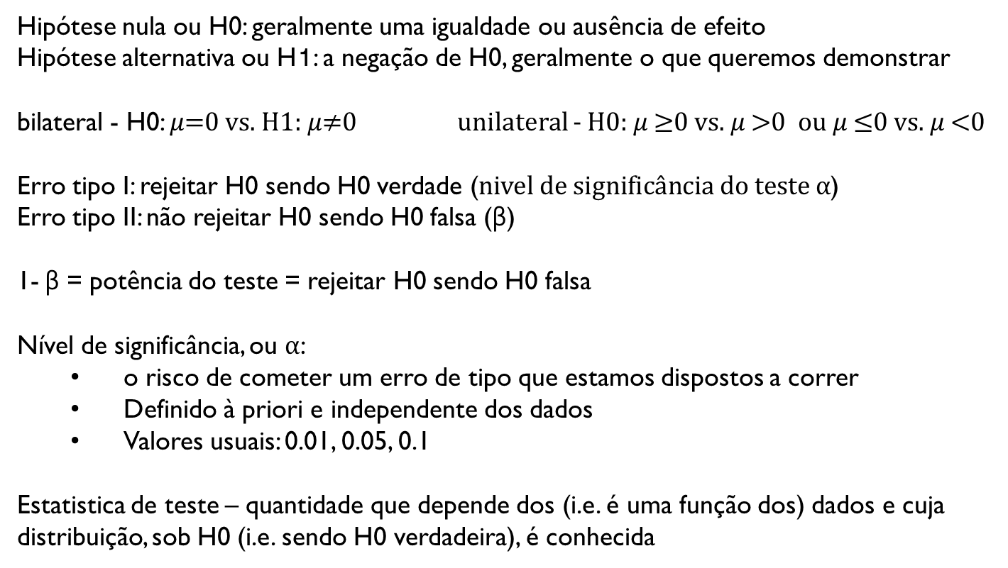
Testes de hipóteses in a nutshell
Hipótese nula ou H0: geralmente uma igualdade ou ausência de efeito
Hipótese alternativa ou H1: a negação de H0, geralmente o que queremos demonstrar
bilateral - H0: 𝜇=0 vs. H1: 𝜇≠0 unilateral - H0: 𝜇 ≥0 vs. 𝜇 >0 ou 𝜇 ≤0 vs. 𝜇 <0
Erro tipo I: rejeitar H0 sendo H0 verdade ($nivel de significância do teste α$)
Erro tipo II: não rejeitar H0 sendo H0 falsa (β)
1- β = potência do teste = rejeitar H0 sendo H0 falsa
Nível de significância, ou $α$:
  o risco de cometer um erro de tipo que estamos dispostos a correr
  Definido à priori e independente dos dados
  Valores usuais: 0.01, 0.05, 0.1
Estatistica de teste – quantidade que depende dos (i.e. é uma função dos) dados e cuja distribuição, sob H0 (i.e. sendo H0 verdadeira), é conhecida

Slide 35
O procedimento:
Formular as hipóteses, recolher a(s) amostra(s) e calcular a estatística de teste
Comparar estatística de teste com a distribuição sob H0.
Se o valor for extremo, rejeitar H0
Se não for, não rejeitar H0
Mas como decidir se um valor é extremo?
De duas formas equivalentes:
Usando valores críticos, que dependem do α desejado
Calculando o P-Value, que comparamos com o α desejado

Slide 36
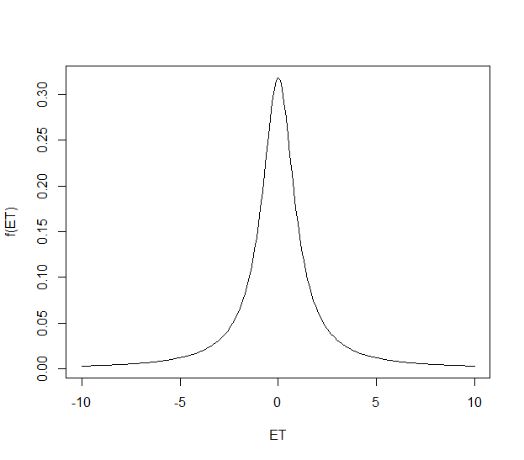
Usando valores criticos: se ET for mais extrema que o valor crítico para o nível de significancia α, rejeitar H0, caso contrário, não rejeitar H0
Notes:
plot(seq(-10,10,by=0.1),dt(seq(-10,10,by=0.1),1),type="l",xlab="ET",ylab="f(ET)")

Slide 37
Usando o P-value: se o P-value, a probabilidade de observar sob H0 uma estatistica de teste tão ou mais estrema que a observada, for menor que α, rejeitar H0, caso contrário, não rejeitar H0
Teste bilateral
Probabilidade menor que α/2
Probabilidade maior que α/2
Notes:
plot(seq(-10,10,by=0.1),dt(seq(-10,10,by=0.1),1),type="l",xlab="ET",ylab="f(ET)")

Slide 38
Usando o P-value: se o P-value, a probabilidade de observar sob H0 uma estatistica de teste tão ou mais estrema que a observada, for menor que α, rejeitar H0, caso contrário, não rejeitar H0
Teste unilateral
Probabilidade menor que α
Probabilidade maior que α
Notes:
plot(seq(-10,10,by=0.1),dt(seq(-10,10,by=0.1),1),type="l",xlab="ET",ylab="f(ET)")

Slide 39
A unica diferença entre um teste unilateral e bilateral é qual a zona de rejeição, ou seja, qual o valor crítico da estatística de teste, ou, equivalentemente como se calcula o P-value
bilateral
P-value = 2*min(P(ET> valor observado),P(ET< valor observado))
unilateral
P-value = P(ET> valor observado) num teste unilateral à direita
P-value = P(ET< valor observado) num teste unilateral à esquerda
bilateral
unilateral à direita
unilateral à esquerda

Slide 40
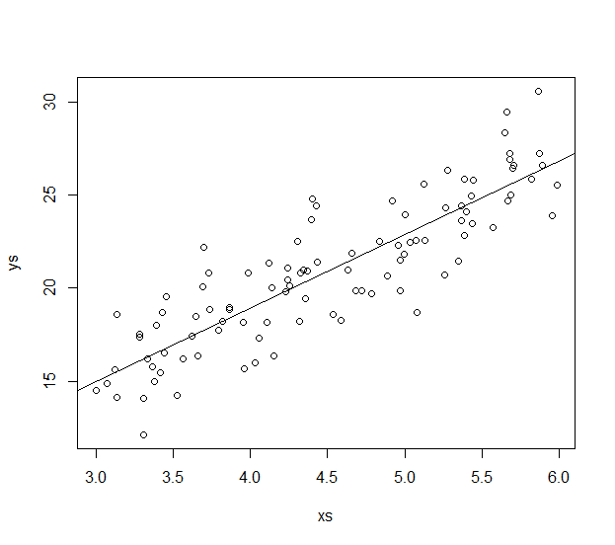
regressão e MLG
Análise da regressão

Slide 41
regressão e MLG
Que análise efectuar quando temos uma variável dependente e uma ou mais independentes?
Quais as potencialidades e limitações da análise de regressão?
Como interpretar os seus resultados?
Como generalizar a regressão a casos para os quais os pressupostos não são verificados?

Slide 42
regressão e MLG
Análise da regressão
Âmbito:
Avaliar as relações entre duas (ou mais) variáveis
Objectivos:
Modelação dum evento ecológico
Testes de hipóteses
Predição (modelo preditivo)

Slide 43
regressão e MLG
O modelo linear
Cada observação é dada por

Slide 44
regressão e MLG
Estimativas dos coeficientes da regressão:
(estimativas de mínimos quadrados)

Slide 45
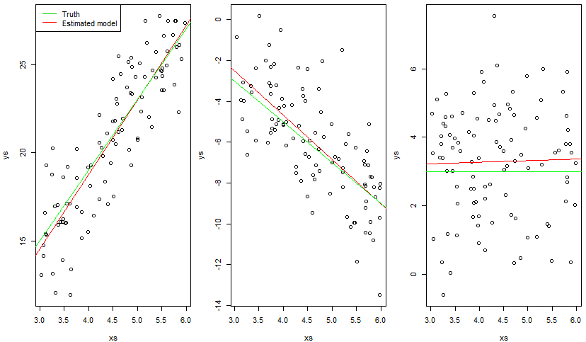
regressão e MLG
Análise da regressão
O declive (positive, negativo ou nulo) determina o tipo de relação!

Slide 46
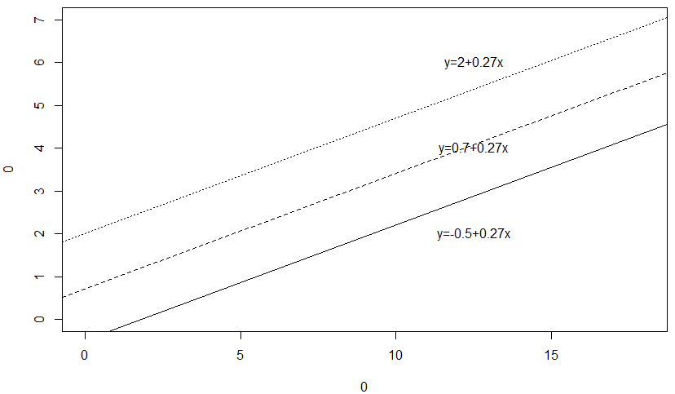
regressão e MLG
Análise da regressão
Same slope, different intercepts

Slide 47
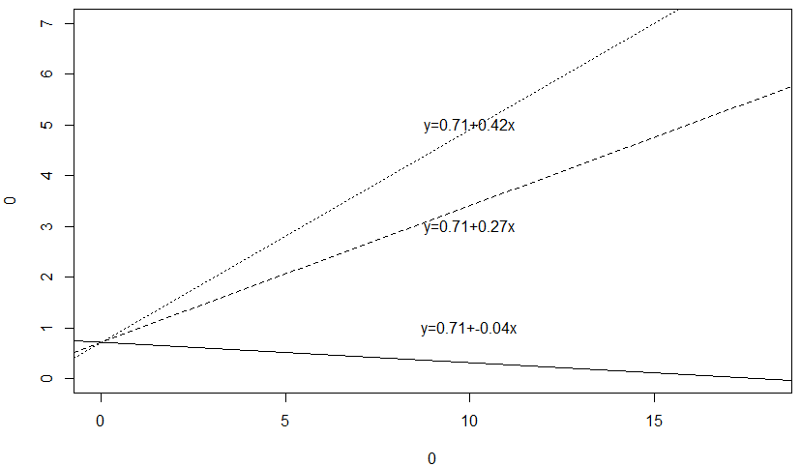
regressão e MLG
Análise da regressão
Same intercept, different slopes

Slide 48
regressão e MLG
Testes de hipóteses na análise da regressão
Testes F
Hipóteses:
H₀: β₀=β₁=0
H₁: Pelo menos um dos β_{i} é diferente de 0
SQ_{TOTAL} = SQ_{REGRESSÃO} + SQ_{residual (erro)}

Slide 49
regressão e MLG
Testes de hipóteses na análise da regressão
SQ_{TOTAL} = SQ_{REGRESSÃO} + SQ_{residual (erro)}

Slide 50
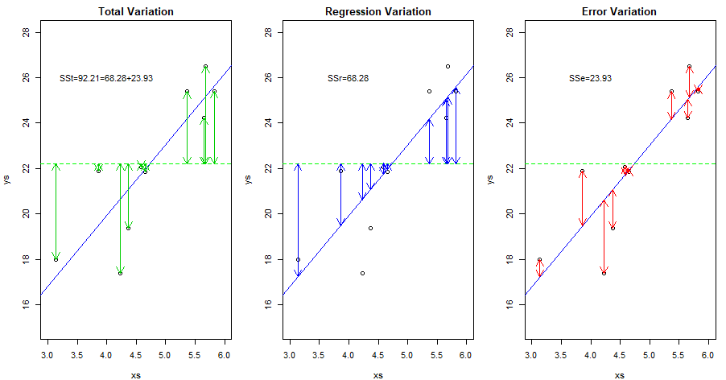
SQ_{TOTAL} = SQ_{REGRESSÃO} + SQ_{residual (erro)}

Slide 51
regressão e MLG
Testes de hipóteses na análise da regressão
Estatística de teste:
sendo gl_{regressão} = p -1 (p=nº de coefientes) e
gl_{erro} = n - 2 (n=nº observações)
Valor crítico:
Critério de decisão:
Rejeitar H₀ se:
Não rejeitar H₀ caso contrário

Slide 52
regressão e MLG
Variância explicada pelo modelo de regressão
O coeficiente de determinação R²
é a porção da variabilidade total explicada pelo modelo de regressão e é uma medida da adequabilidade da relação linear e de fitness do modelo.
R é o coeficiente de correlação linear entre X e Y

Slide 53
Regressão Multipla

Slide 54
regressão e MLG
Análise da regressão múltipla
Âmbito:
Avaliar a relação entre a variável dependente e múltiplas variáveis independentes
Objectivos:
Modelação dum evento ecológico
Testes de hipóteses
Predição (modelo preditivo)

Slide 55
regressão e MLG
Análise da regressão múltipla
Quando existe mais do que uma variável independente
cada observação é dada por:

Slide 56
regressão e MLG
Análise da regressão múltipla
Variabilidade explicada pelo modelo
O coeficiente de determinação R² depende de p e n e, por isso, uma estimativa mais adequada é o R² ajustado, dado por:

Slide 57
regressão e MLG
Testes de hipóteses na análise da regressão
Testes F
Hipóteses:
H₀: β₀=β₁= β₂=…= β_{p}= 0
H₁: Pelo menos um dos β_{i} é diferente de 0

Slide 58
regressão e MLG
Testes de hipóteses na análise da regressão
Estatística de teste:
sendo gl_{regressão} = p -1 (p=nº de coefientes) e
gl_{erro} = n - 2 (n=nº observações)
Valor crítico:
Critério de decisão:
Rejeitar H₀ se:
Não rejeitar H₀ caso contrário

Slide 59
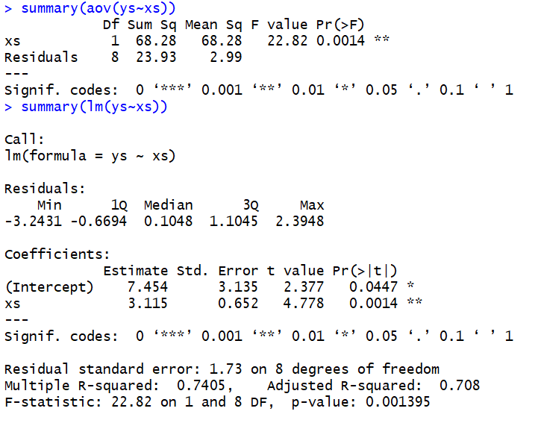

gl=p-1=2-1=1
gl=n-2=10-2=8
H0: xs e ys são independentes, ou xs não influencia ys
H0: β₀=0
H0: β₁=0

Slide 60
No caso de uma regressão multipla com p parâmetros n-2= n-p
regressão e MLG
Testes de hipóteses na análise da regressão
Hipótese:
Estatística de teste:
H₀: β_{i}=0
H₁: β_{i} ≠0
onde
Critério de decisão:
Valor crítico:
Rejeitar H₀ se:
Não rejeitar H₀ caso contrário

Slide 61
regressão e MLG
Pressupostos da análise da regressão
A distribuição dos erro é normal de média 0 e variância constante σ²;
Os erros são independentes, i.e. não correlacionados;
Não há erros em X (ou na prática as medições de X são obtidas com erro negligível comparativamente às de Y)

Slide 62
regressão e MLG
Análise de resíduos
Normalidade
Homogeneidade de variâncias
Erros independentes (inexistência de autocorrelação dos resíduos)

Slide 63
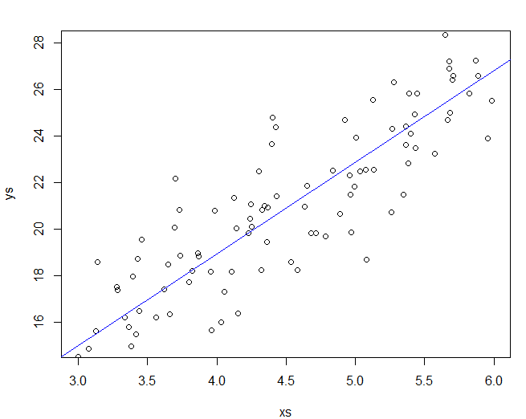
par(mfrow=c(1,1),mar=c(4,4,2,1))
set.seed(123)
n=100;slope=4;intercept=3
xs=runif(n,3,6)
ys=intercept+slope*xs+rnorm(n,mean=0,sd=2)
plot(xs,ys,ylim=c(15,28),xlim=c(3,6),main="")
mylm1=lm(ys~xs)
abline(mylm1,col=4)

Slide 64
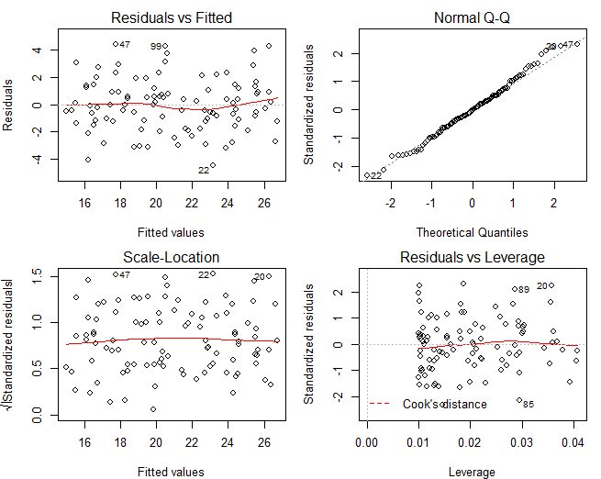
par(mfrow=c(2,2),mar=c(4,4,2,1))
plot(mylm1)
Análise de resíduos: normalidade, homocedasticidade e independência

Slide 65
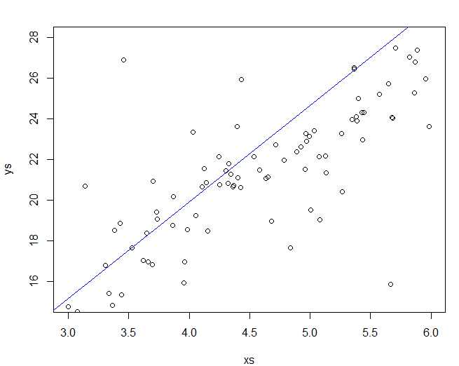
Non-Gaussian Errors

Slide 66
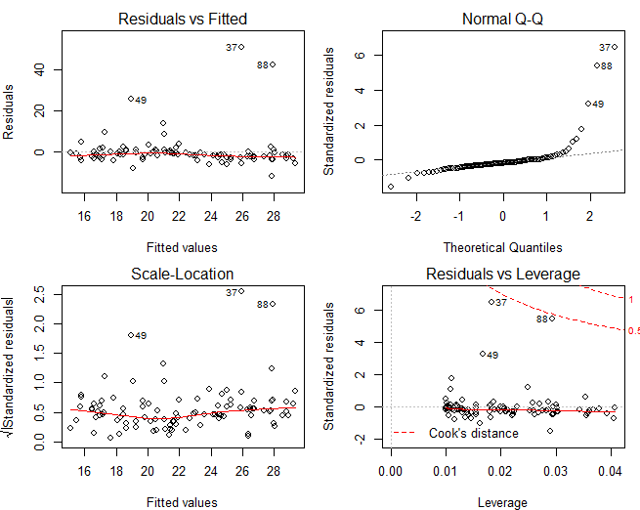
Non-Gaussian Errors

Slide 67
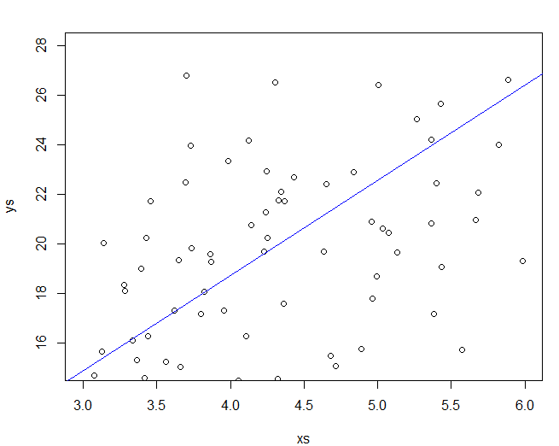
Heterocedastic errors

Slide 68
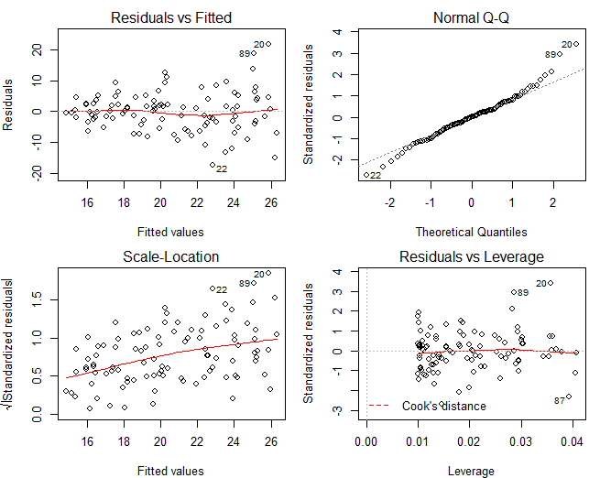
Heterocedastic errors

Slide 69
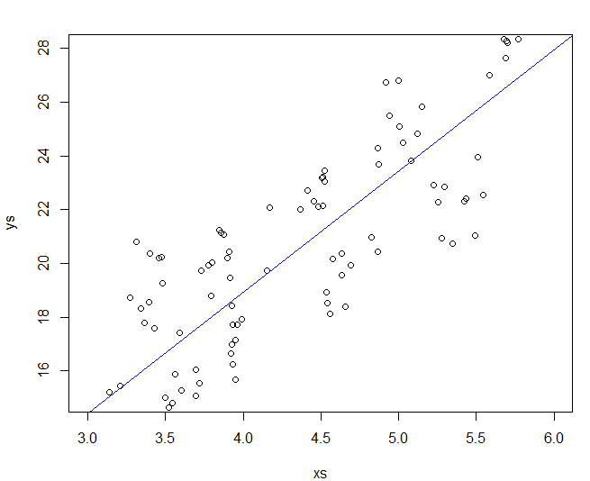
Non-independent errors

Slide 70
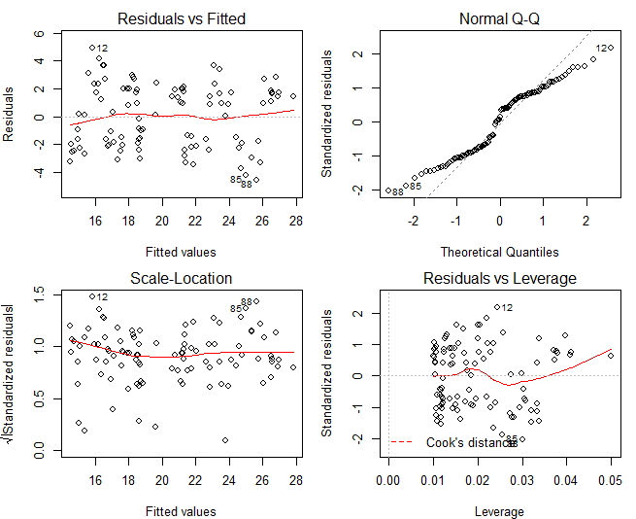
Non-independent errors

Slide 71
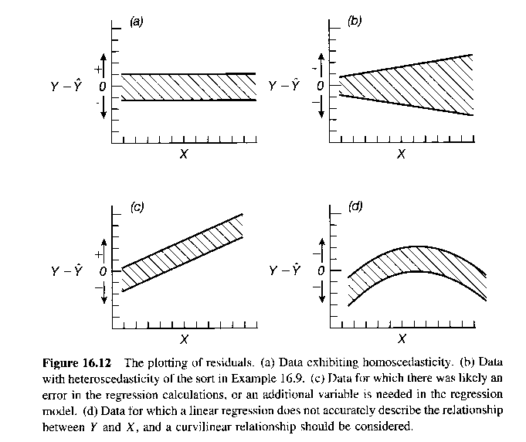
regressão e MLG
Análise de resíduos

Slide 72
regressão e MLG
Análise de resíduos:
outliers e observações influentes
Outliers (análise exploratória e análise de resíduos)
Observações influentes (por exemplo através da distância de Cook)

Slide 73
regressão e MLG
Análise de resíduos:
outliers e observações influentes

Slide 74
regressão e MLG
Análise de resíduos:
outliers e observações influentes

Slide 75
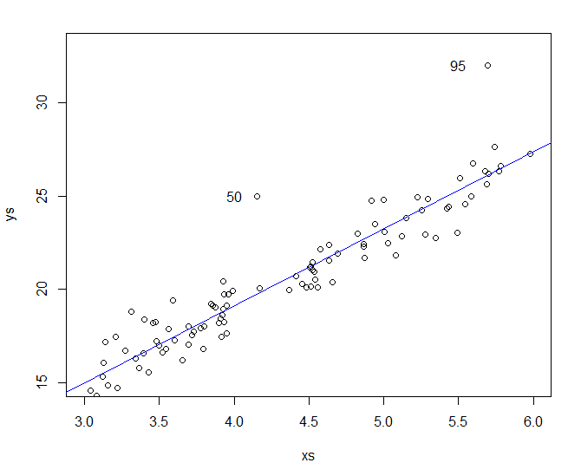
Influential observations

Slide 76
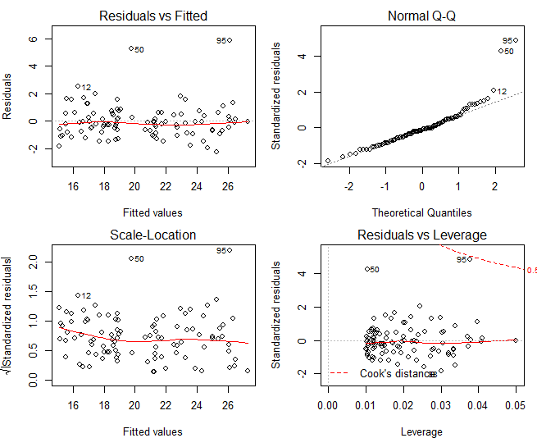
Influential observations

Slide 77
regressão e MLG
Selecção de modelos de regressão
Quando pretendemos seleccionar um sub-conjunto de variáveis (as mais importantes) e obter um modelo simplificado.
Os coeficientes de regressão do modelo simplificado são diferentes dos do modelo original (modelo saturado).
Forward selection
Backward elimination
Stepwise selection
Test all combinations

Slide 78
regressão e MLG
Alguns aspectos adicionais sobre regressão
Variáveis “Dummy” (Para codificar factores, o R faz isto por nós)
Interacção entre variáveis independentes (multicolinearidade – avaliar a correlação e retirar a menos ecologicamente relevante)
Outros métodos alternativos em relação ao MMQ (máxima verosimilhança, REML)
Modelos não lineares

Slide 79


Generalized Linear Models
http://r-eco-evo.blogspot.com/2017/05/generalized-linear-models.html
http://spatialecology.weebly.com/r-code--data/category/glm

Slide 80
regressão e MLG
GLM (generalized linear models)
Generalização do modelo linear, pela capacidade de integrar distribuições dos erros não normais
O incumprimento dos pressupostos do modelo linear simples é muito frequente (será a regra e não a exceção em dados ecológicos) pelo que os GLM são de extrema utilidade

Slide 81
regressão e MLG
GLM (generalized linear models)
Um GLM tem 3 elementos principais:
Distribuição de probabilidade (da família exponencial)
Preditor linear
Função de ligação (link function)

Slide 82
regressão e MLG
Regressão logística (um exemplo de GLM)
Modelo de regressão que tem como objectivo modelar ou prever valores de uma variável categórica (em geral binária), com base numa série de variáveis explicativas contínuas e/ou binárias
Modelo com muitas aplicações:
Determinar os factores que caracterizam um grupo de indivíduos doentes em relação a indivíduos saudáveis
Modelar presença ausência de espécies
Intenções de voto em actos eleitorais.
Mortalidade/sobrevivência de indivíduos face a determinadas condições ambientais (e.g. contaminantes).

Slide 83


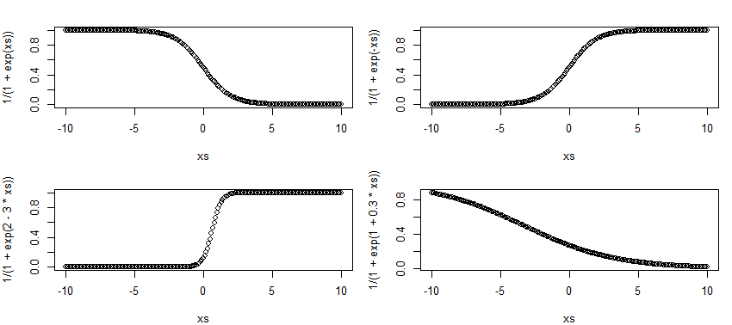


regressão e MLG
Regressão logística
$$p_{i}=\frac{1}{1+exp⁡(β_{1}x_{1}+β_{2}x_{2}+…+β_{k}x_{k})}$$

Slide 84

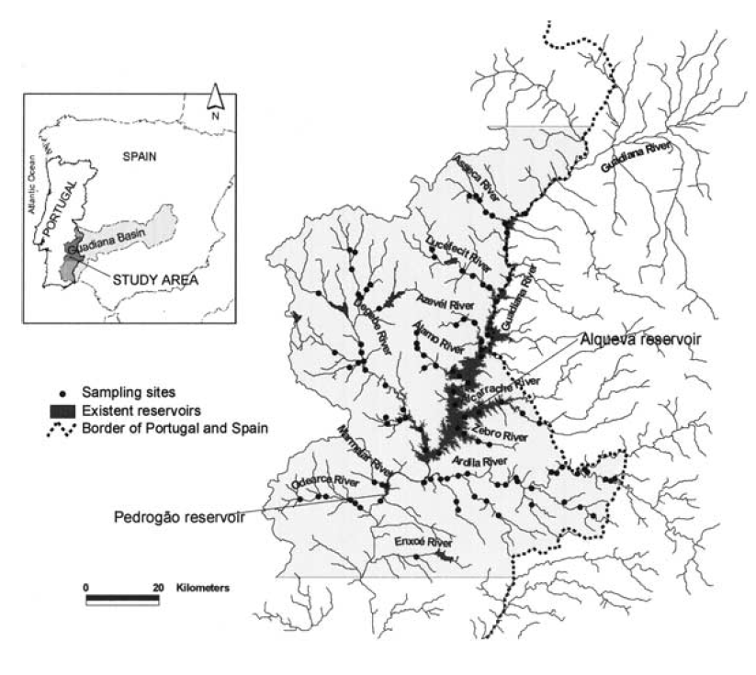
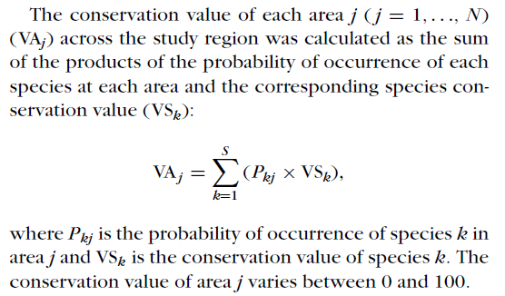
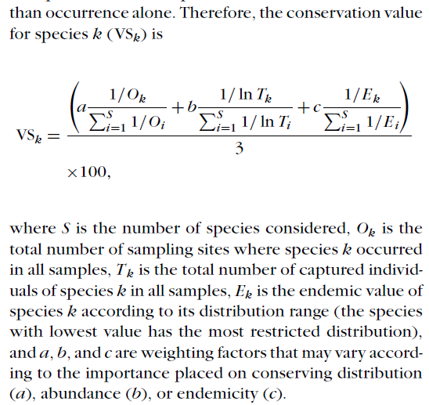
Logistic regression modelling presence absence of species as a function of environmental covariates (e.g. river width, distance to sea, elevation, temperature, etc)

